Slide 1
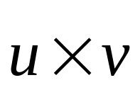
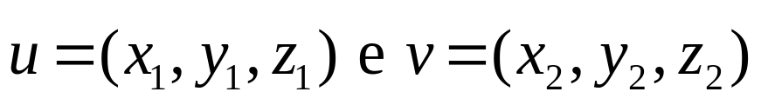
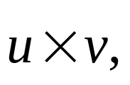
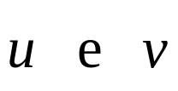
Características do vetor
(p. 76)
Considere os vetores
Direção de
O vetor é simultaneamente ortogonal a

Slide 2




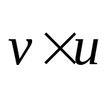
O vetor
é simultaneamente ortogonal a

Slide 3
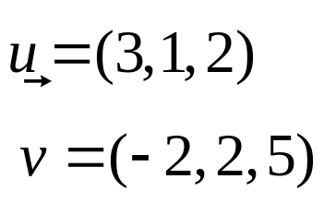
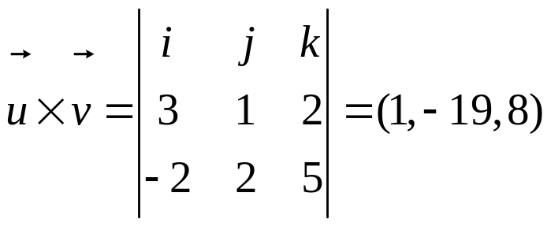
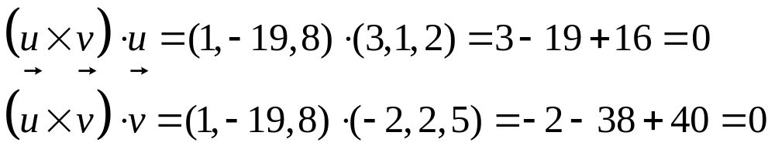
Exemplo:
Dados
Temos
Note que

Slide 4
Ou seja,

Slide 5
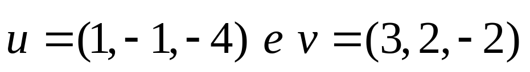
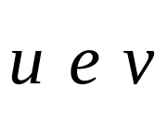
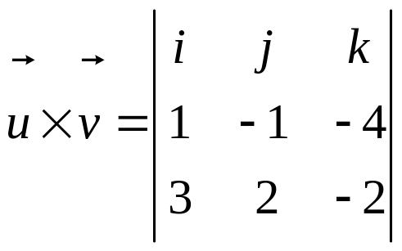
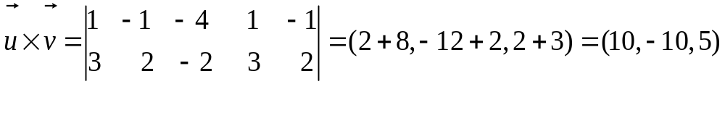
2) Exemplo (p. 81)
Dados
Determinar um vetor que seja:
Ortogonal a

Slide 6

2) Exemplo (p. 81)
Dados
Determinar um vetor que seja:
Ortogonal a
Qualquer vetor múltiplo de (10, -10,5) ou seja,
K(10,-10,5), qualquer que seja o número real k.

Slide 7
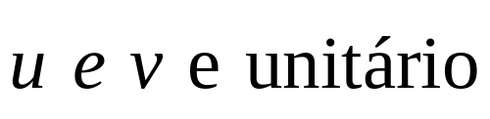
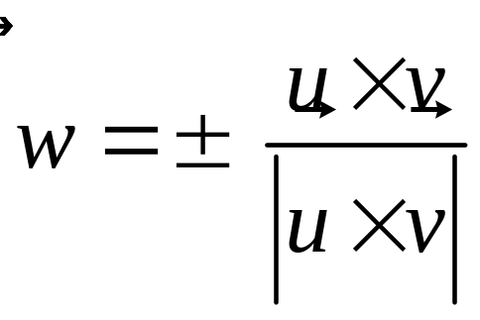
2) Exemplo (p. 81)
Dados
Determinar um vetor que seja:
b) Ortogonal a
Tome

Slide 8
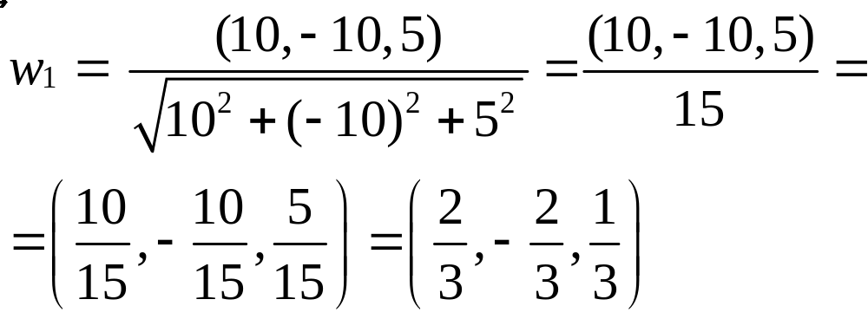
2) Exemplo (p. 81)
b) Ortogonal a
Tome

Slide 9
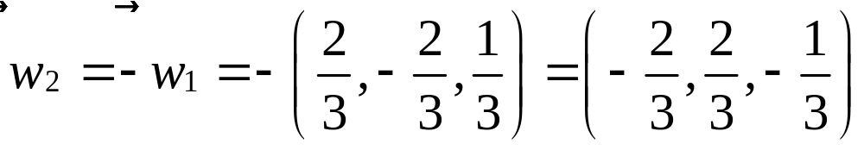
e

Slide 10
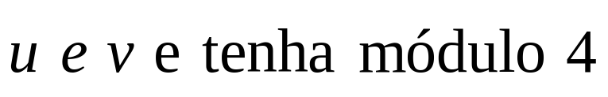
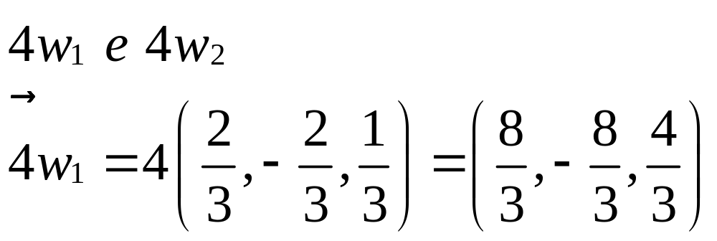
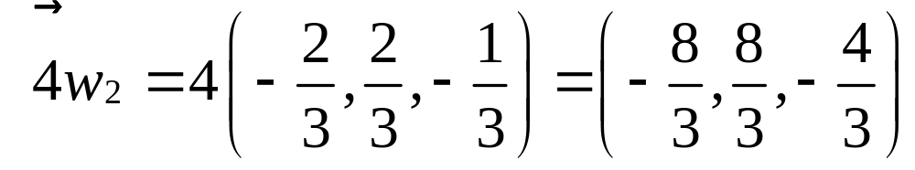
c) Ortogonal a

Slide 11
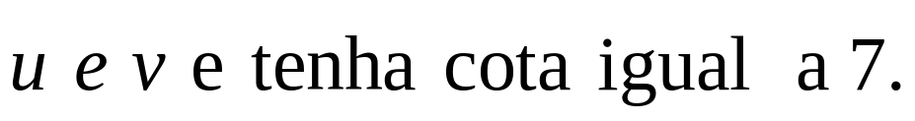

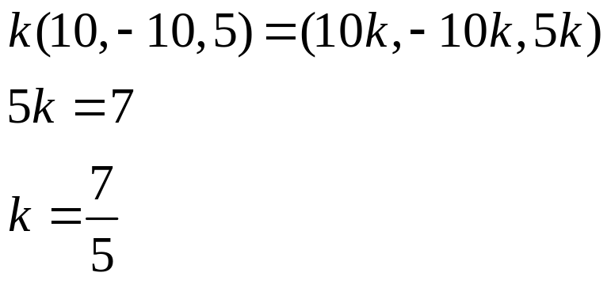
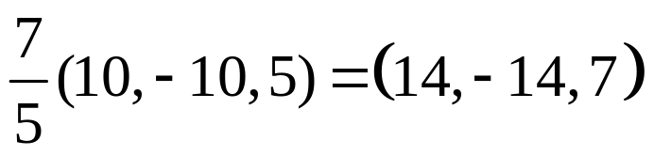
d) Ortogonal a
Dentre as infinitas soluções
Tome aquela com cota ( coordenada z) igual a 7.
A solução é

Slide 12
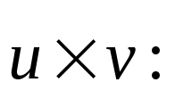
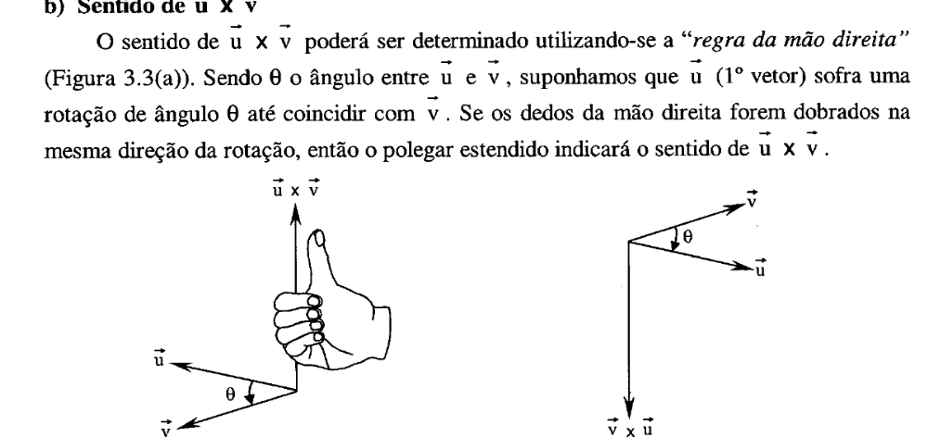
Características do vetor
(p. 78)
b) Sentido de
“Regra da mão direita”

Slide 13
Características do vetor
(p. 78)
b) Sentido de
“Regra da mão direita”

Slide 14
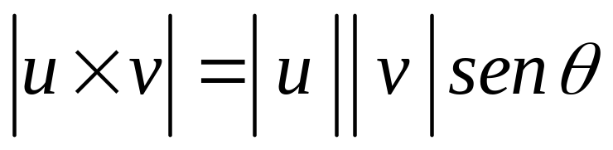
Características do vetor
(p. 79)
c) Comprimento de

Slide 15


Interpretação Geométrica do Módulo do Produto Vetorial (p. 80)

Slide 16
Interpretação Geométrica do Módulo do Produto Vetorial (p. 80)

Slide 17
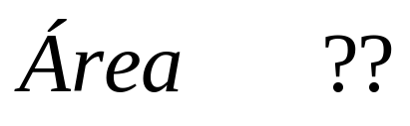
Interpretação Geométrica do Módulo do Produto Vetorial (p. 80)

Slide 18
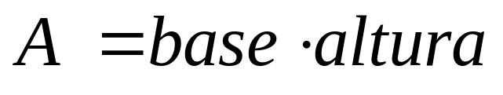
Interpretação Geométrica do Módulo do Produto Vetorial (p. 80)

Slide 19
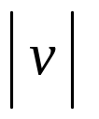

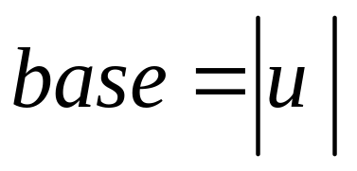
Interpretação Geométrica do Módulo do Produto Vetorial (p. 80)

Slide 20
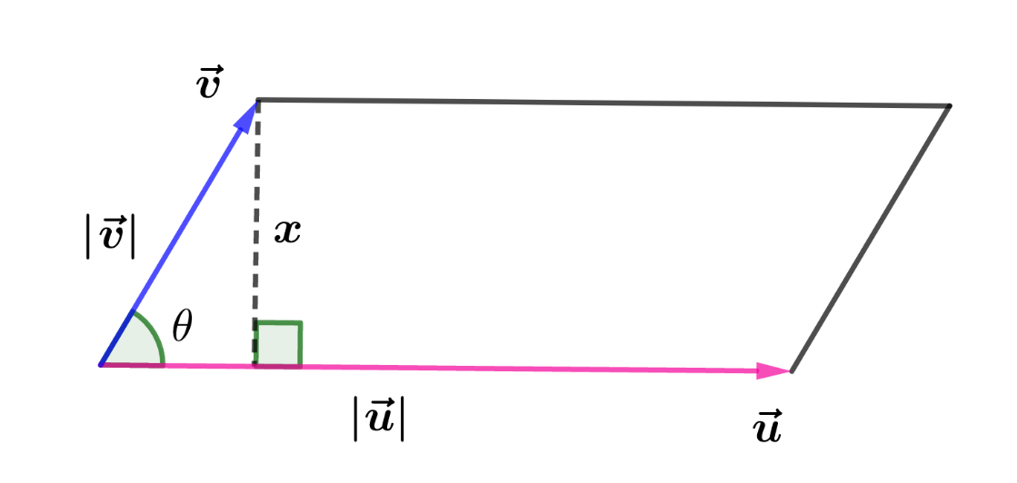

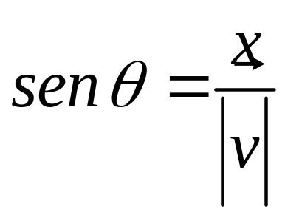
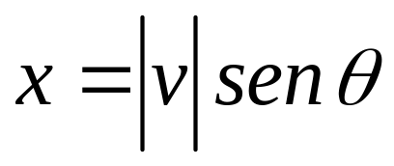
Interpretação Geométrica do Módulo do Produto Vetorial (p. 80)

Slide 21
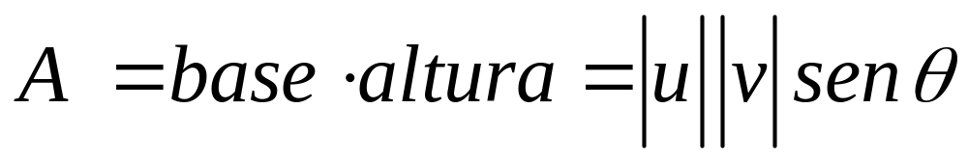
Interpretação Geométrica do Módulo do Produto Vetorial (p. 80)

Slide 22
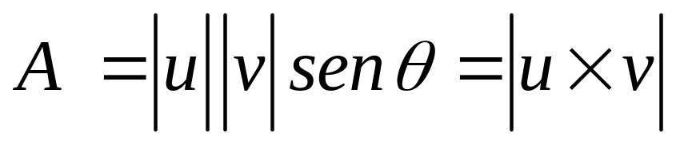
Interpretação Geométrica do Módulo do Produto Vetorial (p. 80)

Slide 23


Interpretação Geométrica do Módulo do Produto Vetorial (p. 80)
A área do paralelogramo determinado pelos vetores
É numericamente igual ao comprimento do vetor

Slide 24
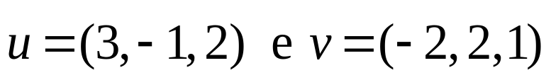
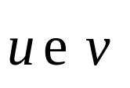

Exemplo:
Exercício 17, p 90
Dados os vetores
Calcular:
a área do paralelogramo determinado por
a altura do paralelogramo relativa à base definida
pelo vetor

Slide 25
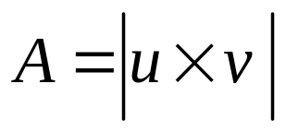
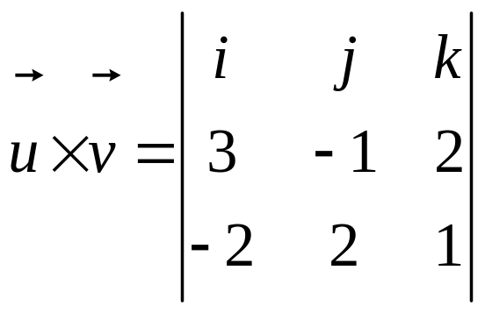
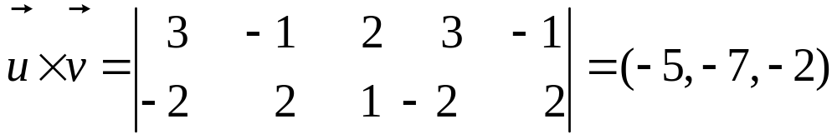
Exemplo:
Exercício 17, p 90
a área do paralelogramo

Slide 26
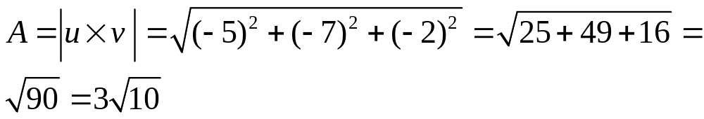
Exemplo:
Exercício 17, p 90
a área do paralelogramo

Slide 27

Exemplo:
Exercício 17, p 90
a área do paralelogramo
b) a altura do paralelogramo relativa à base definida pelo vetor

Slide 28
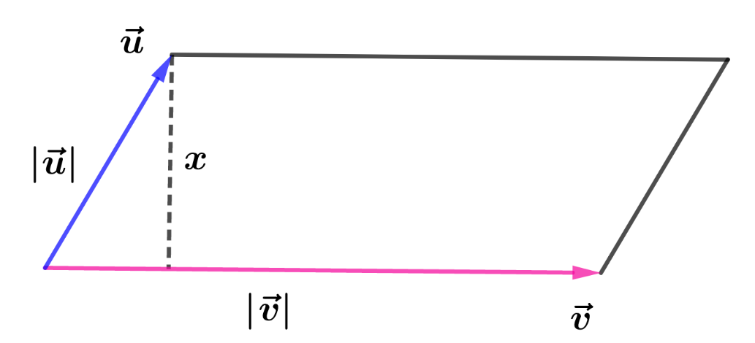
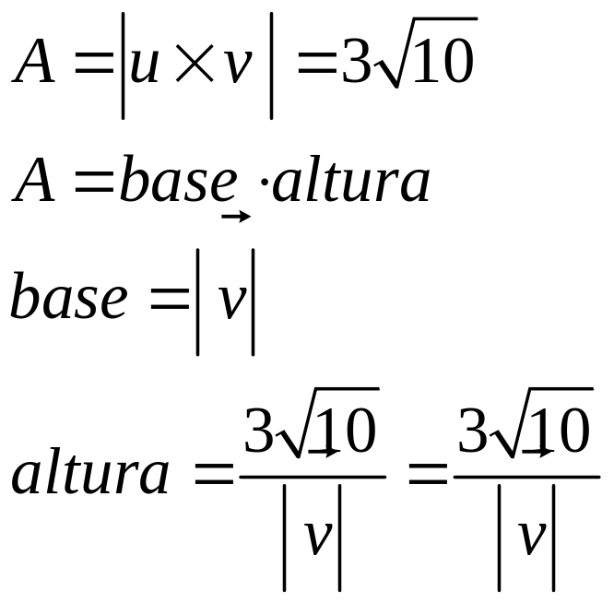
Exemplo:
Exercício 17, p 90
b) a altura do paralelogramo relativa à base definida pelo vetor

Slide 29
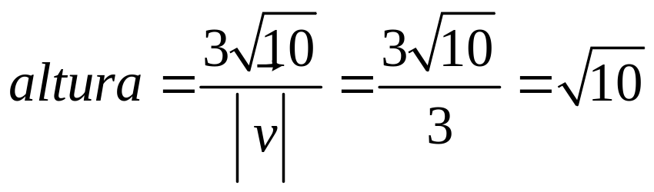
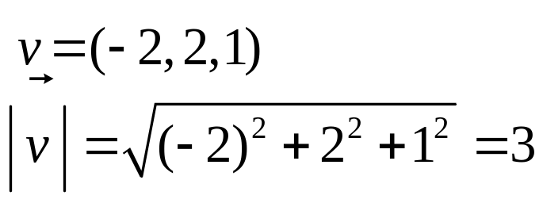
Exemplo:
Exercício 17, p 90
b) a altura do paralelogramo relativa à base definida pelo vetor

Slide 30
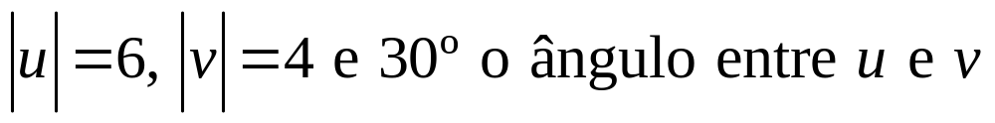
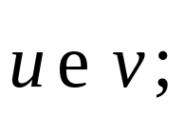
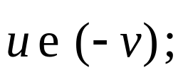

Exemplo:
Exercício 21, p 90
Sabendo que
Calcule:
a) A área do triângulo determinado por
b) a área do paralelogramo determinado por
c) A área do paralelogramo determinado por

Slide 31
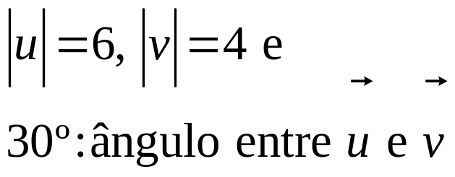
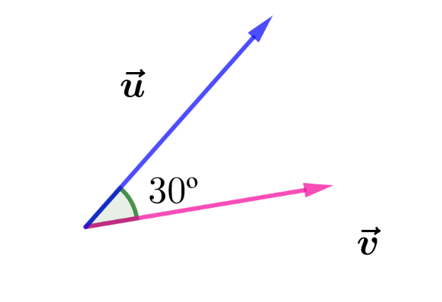
Exemplo:
Exercício 21, p 90
a) A área do triângulo determinado por

Slide 32
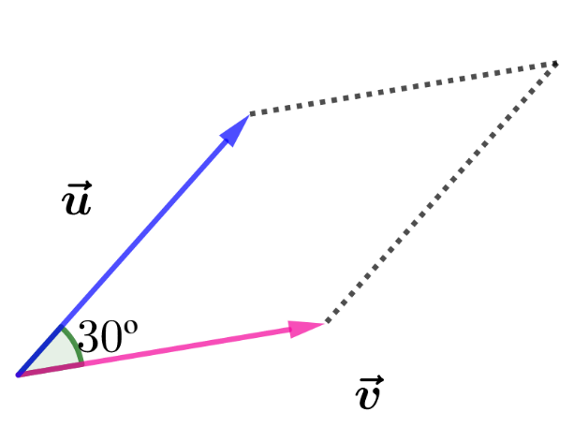

Exemplo:
Exercício 21, p 90
A área do triângulo determinado por
É igual à metade da área do paralelogramo determinado
Pelos dois vetores.

Slide 33

Exemplo:
Exercício 21, p 90

Slide 34
b) a área do paralelogramo determinado por

Slide 35


b) a área do paralelogramo determinado por
c) A área do paralelogramo determinado por

Slide 36

c) A área do paralelogramo determinado por

Slide 37

c) A área do paralelogramo determinado por

Slide 38



c) A área do paralelogramo determinado por

Slide 39



c) A área do paralelogramo determinado por

